Slide 2
BusinessFor und seine Ziele
Netzwerken - Vertiefung von bestehenden Kontakten – Europa & Asien
Gemeinsamer Projekt mit russischen Alumnis (Organisationsteam in Novosibirsk bestehend aus Ressourcen-Zentrum und Alumni-Vereinigung mit Unterstützung von Stadtverwaltung und DRMN)
Identifizierung neuer gemeinsamen internationalen Projekte
Intensivierung der Zusammenarbeit zwischen Alumni-Vereinigungen D., China, Kasachstan, Weissrussland, Usbekistan, Moldavien, etc.)
Austausch mit GIZ-Vertretern
Diskussion von Themen, die Alumnis bewegen

Slide 3
Themen BusinessFor
BETWEEN EUROPE AND ASIA — Sibirien als Zentrum des Euro-Asiatischen Raums
PARTNERSCHAFTEN IN DER GLOBALISIERUNG – Rolle von Business Vereinigungen: Erfahrung und gemeinsame Aussichten
Legislative, Business und Gesellschaft – ist ein effektiver Dialog möglich?
VON KONTAKTEN ZU CONTRACTEN . Rolle des Internet.
MEIN TERRITORIUM . Wie können wir das gemeinsam verbessern .
MEGA TRENDS. Wie verändert sich dabei die Zusammenarbeit m it den Business Vereinigungen. Wie kann man den Trends widerstehen.
MATCH-MACKING für die Teilenehmer (Geschäftspartnersuche
BESUCH VOM TECHNOPARK mit anschließender Diskussionsrunde.

Slide 4

Ergebnisse:
Horizonte erweitert, neue Kontakte geknüpft
Es existiert eine Aufstellung von Kontaktdaten aller Alumni-Vereinigungen. Die Mitglieder werden angehalten Ihre Anliegen an den 1. bzw.2 Vorsitzenden des betreff. Landes zu richten. Danach erfolgt eine Weiterleitung der Anfrage an die Mitgliedern. Die Feedback E-Mail ist wichtig, damit
Wir sind ein mächtiges Netzwerk mit vielen Möglichkeiten

Slide 5
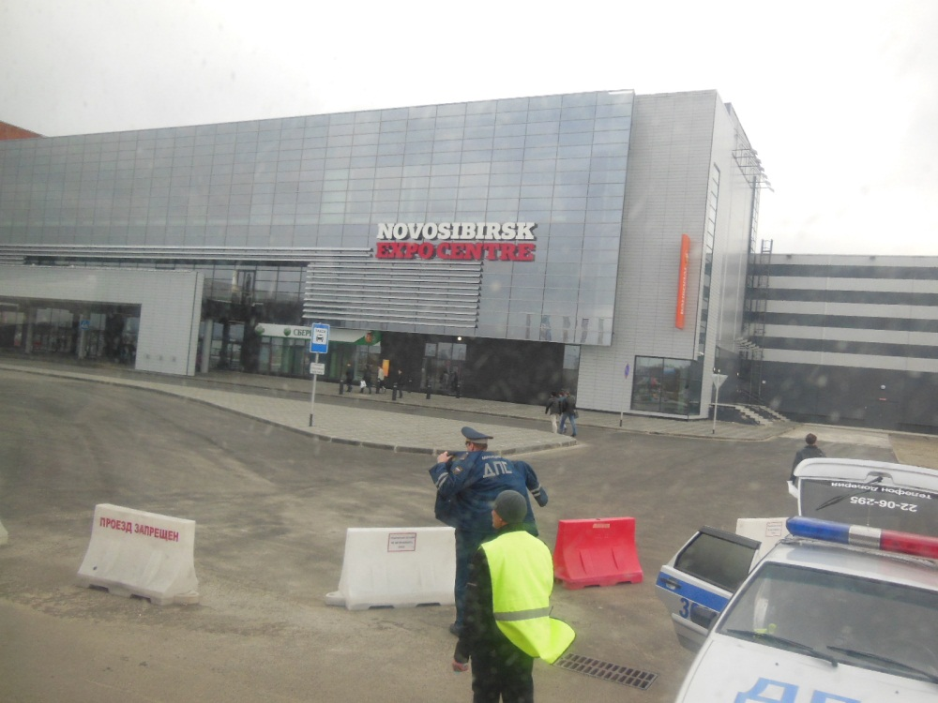
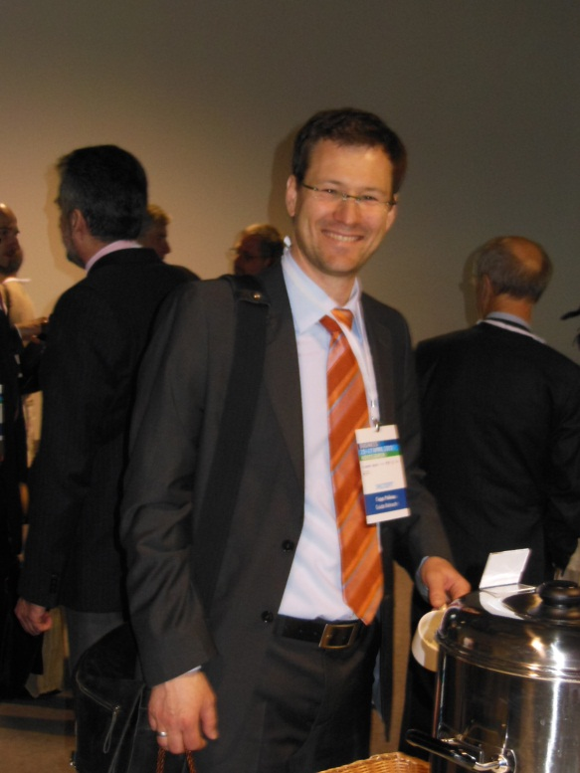
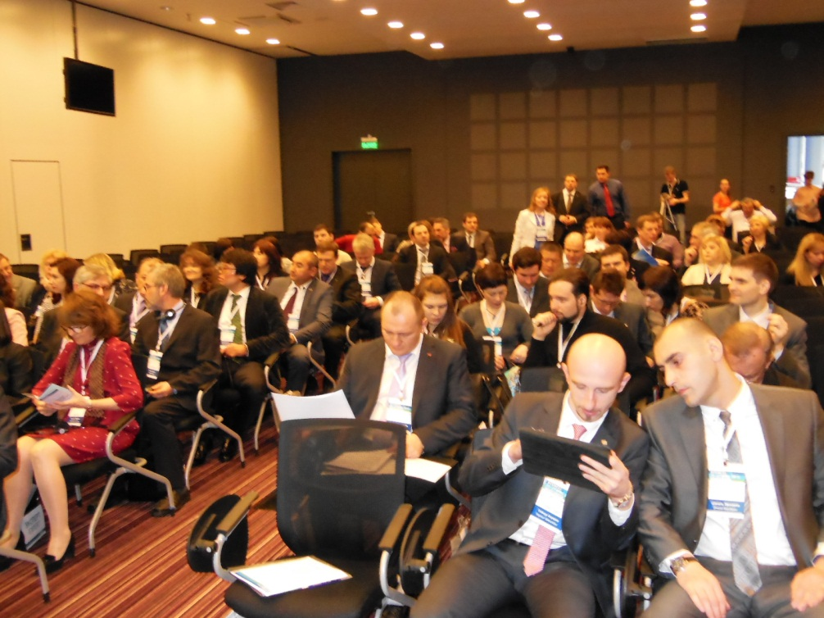
BusinessFor in Bildern

Slide 6
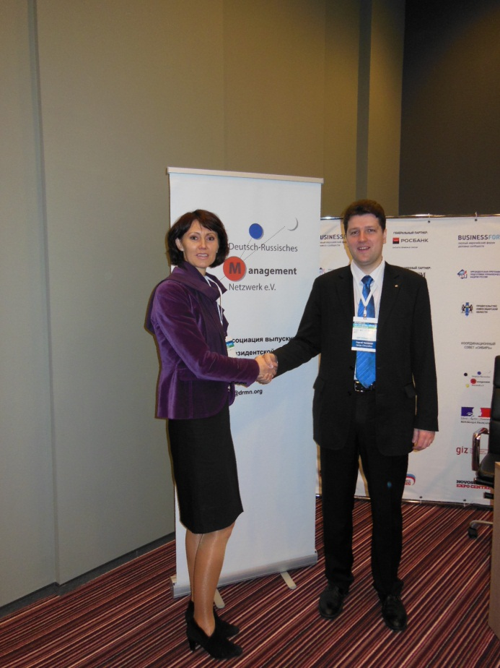
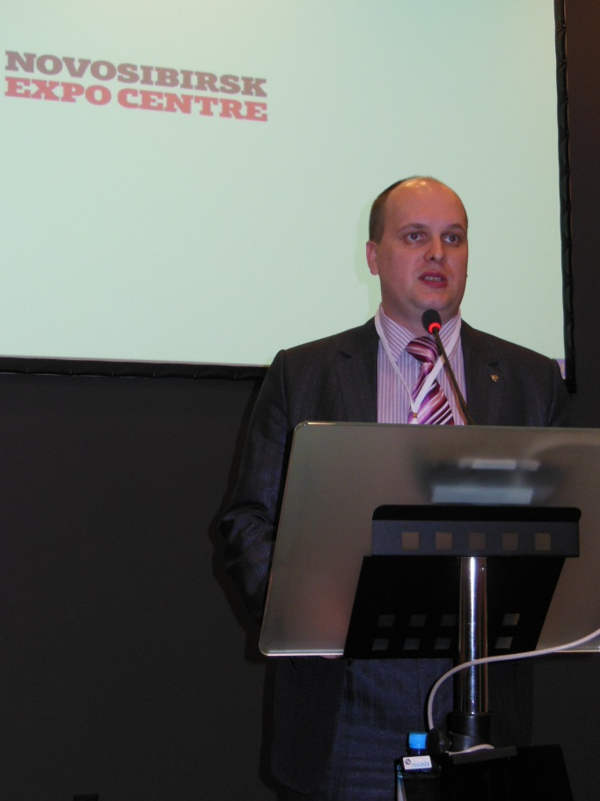
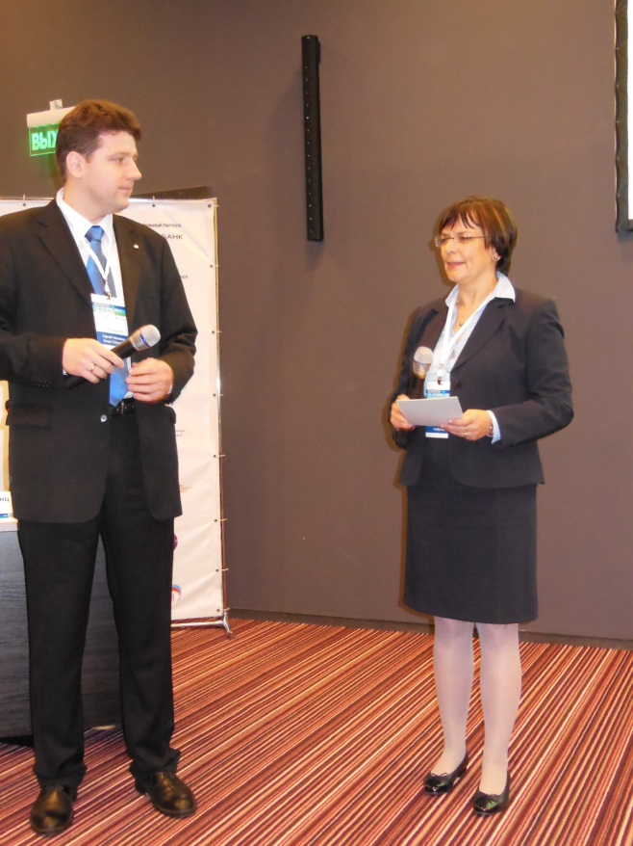

Slide 7
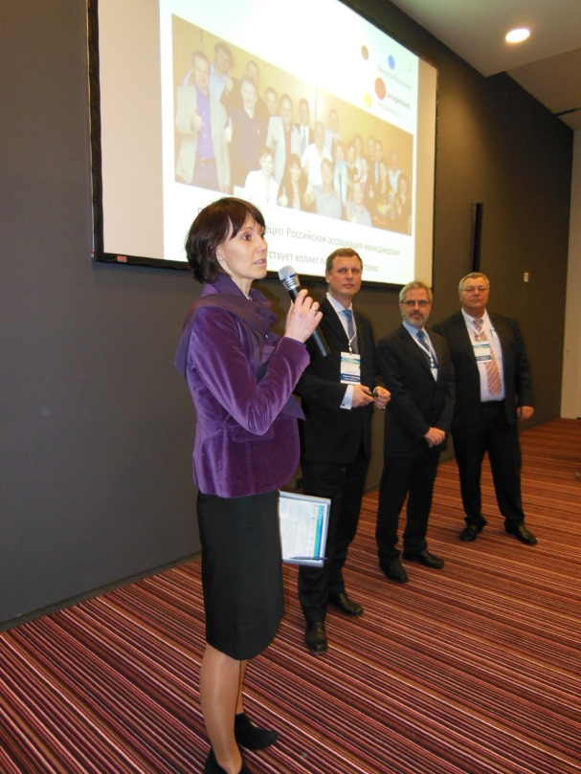
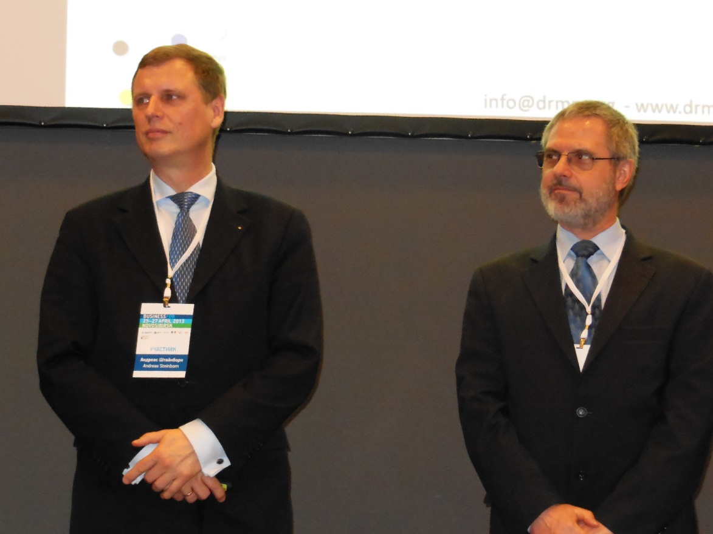
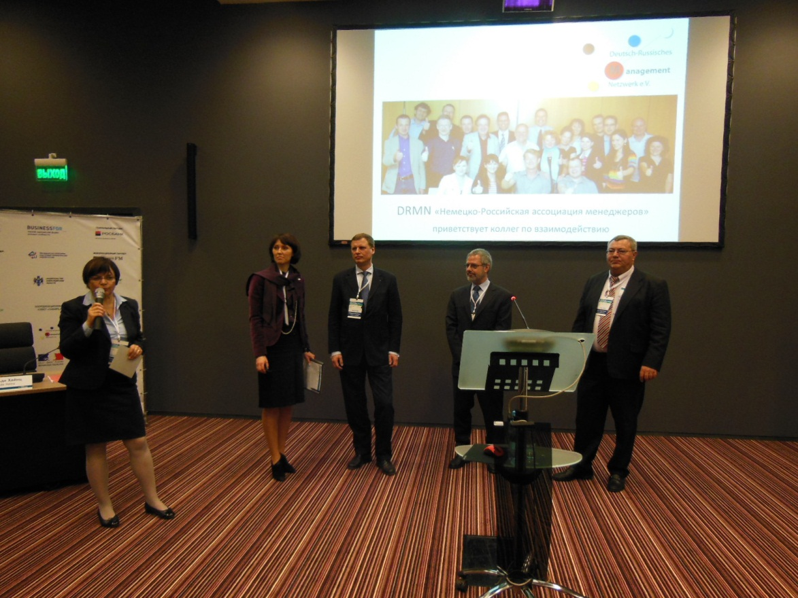

Slide 8
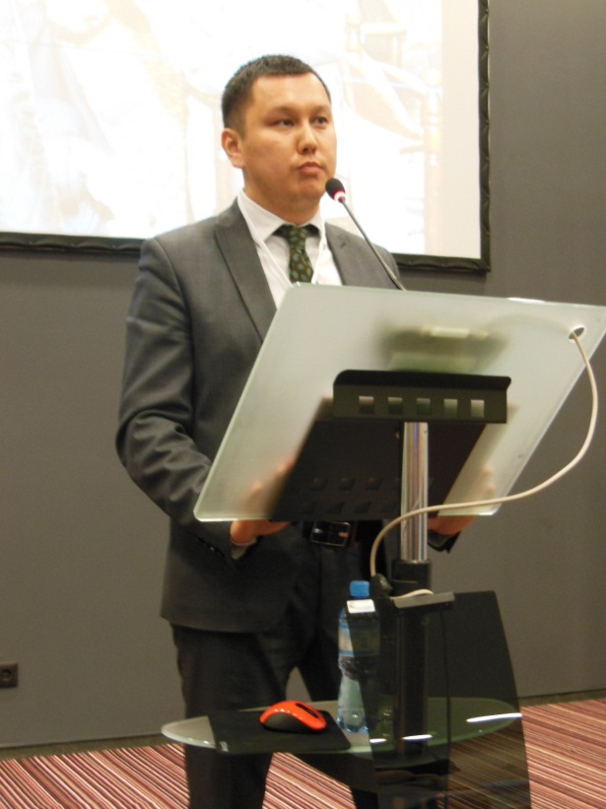
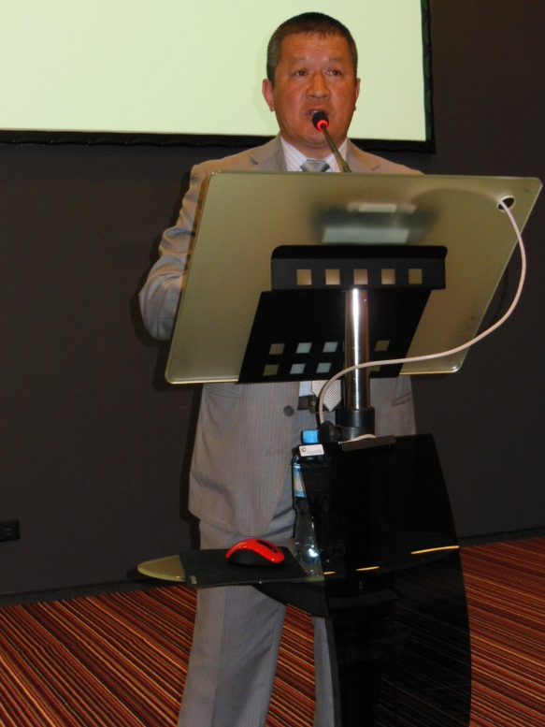
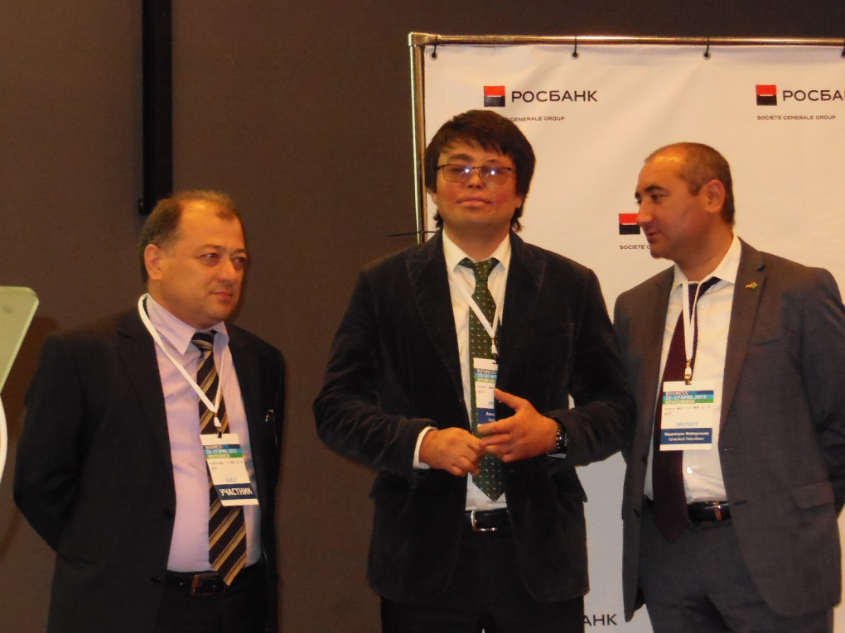

Slide 9
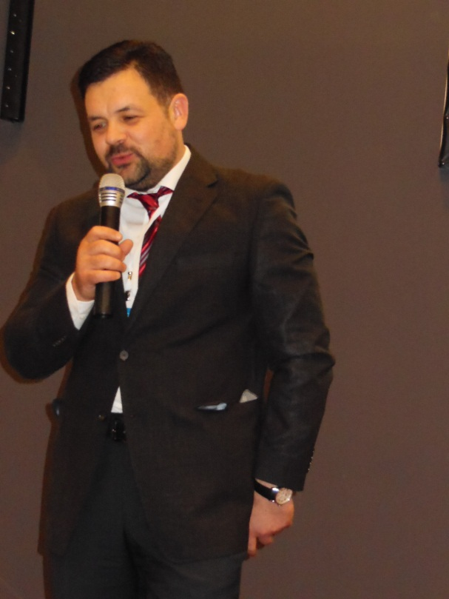
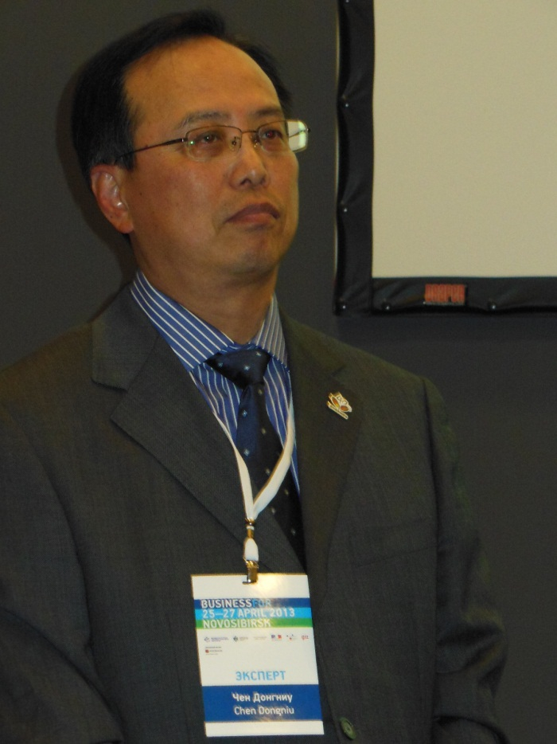
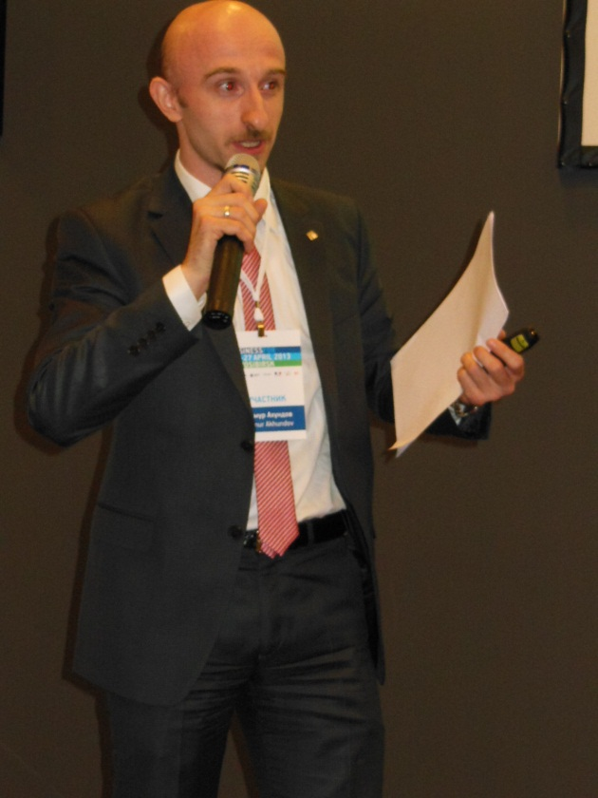

Slide 10
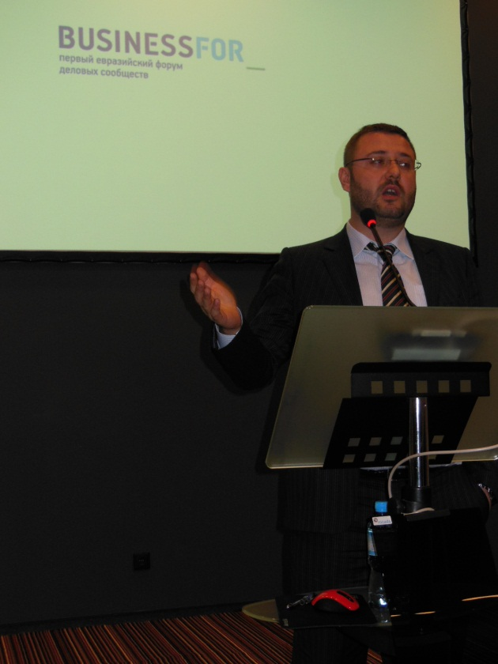
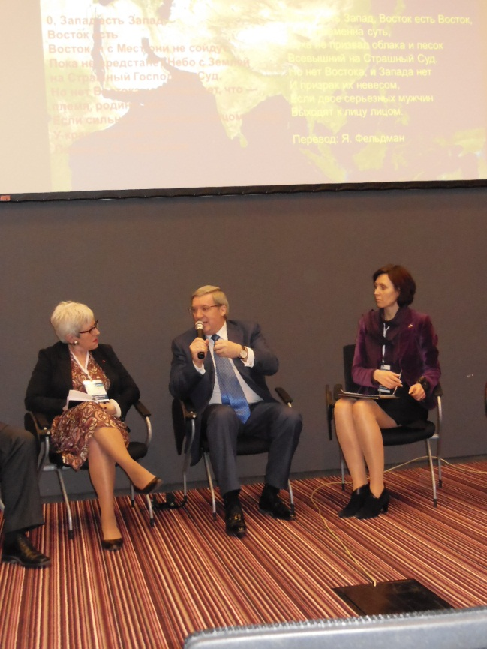
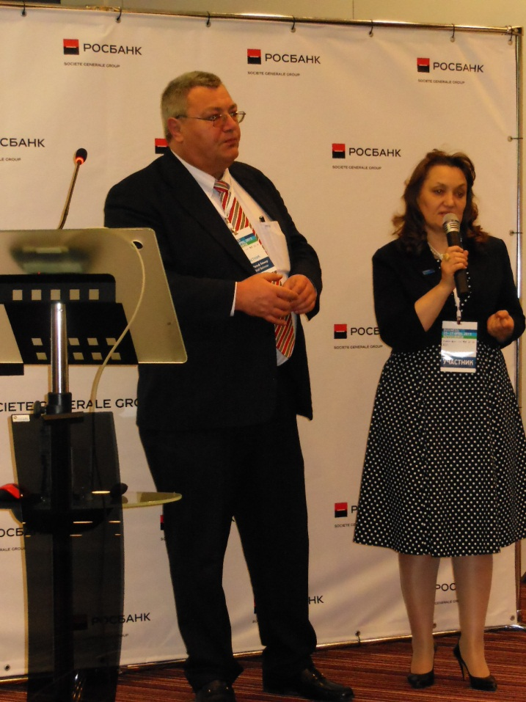

Slide 11
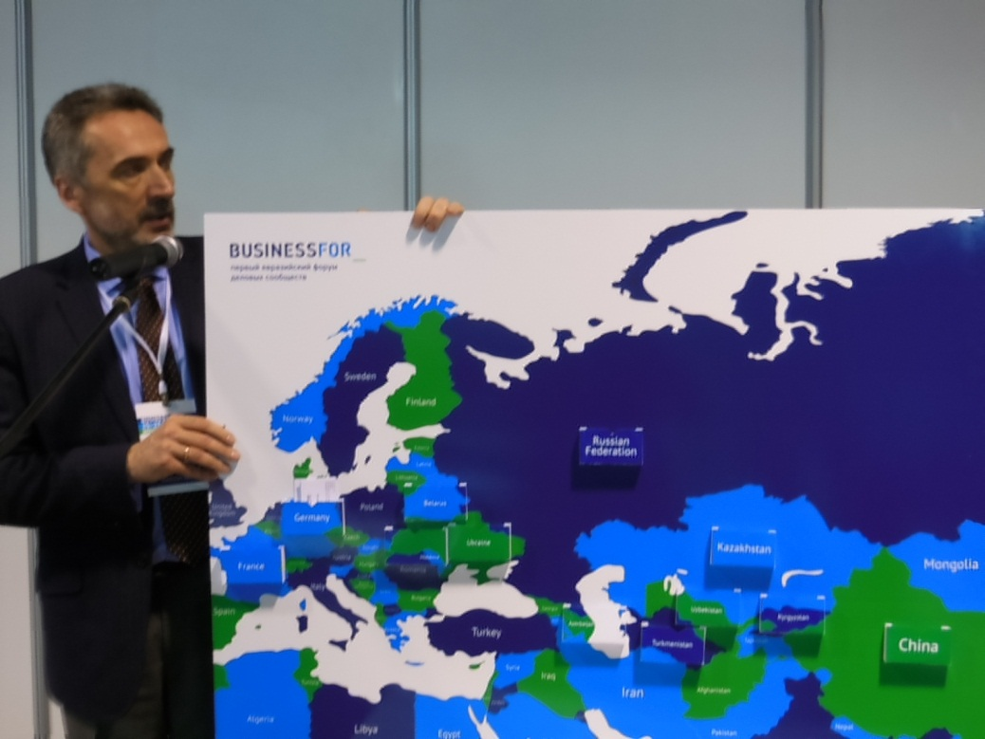
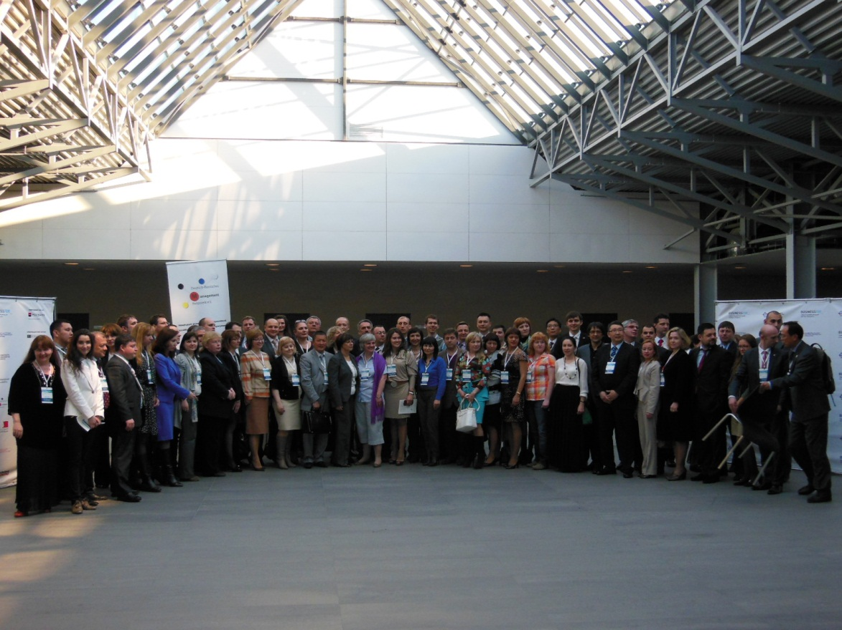

Slide 12
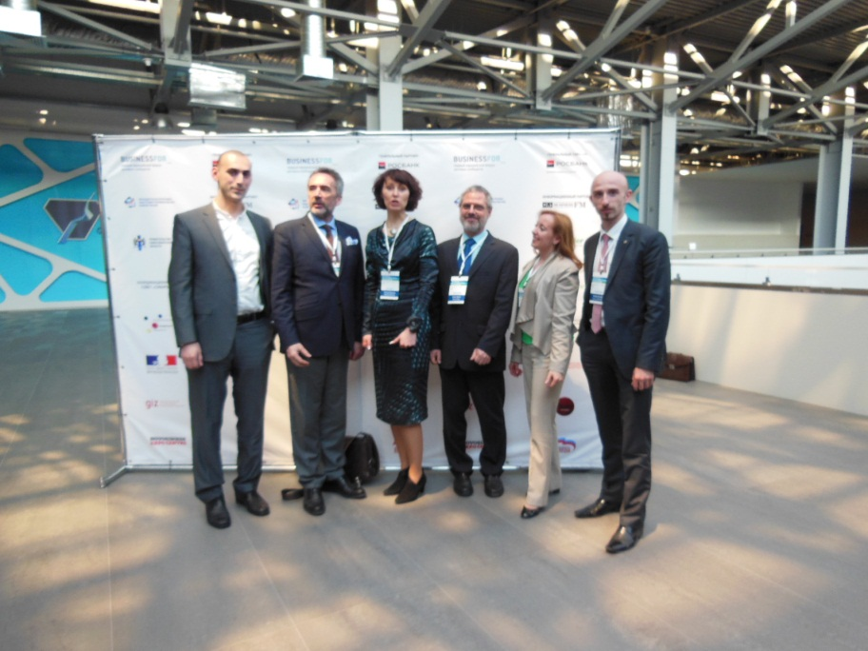
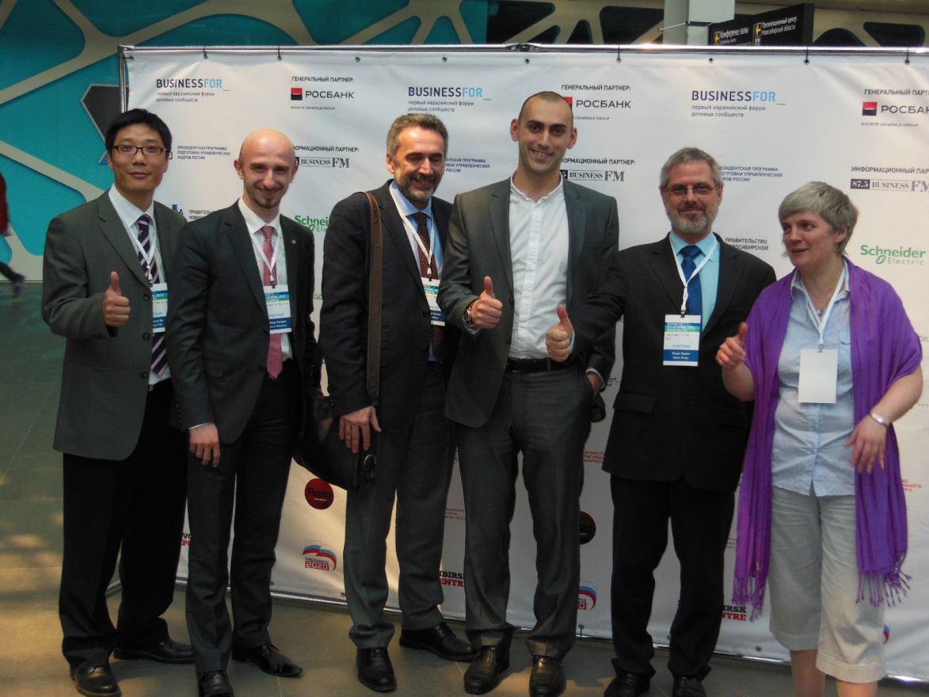
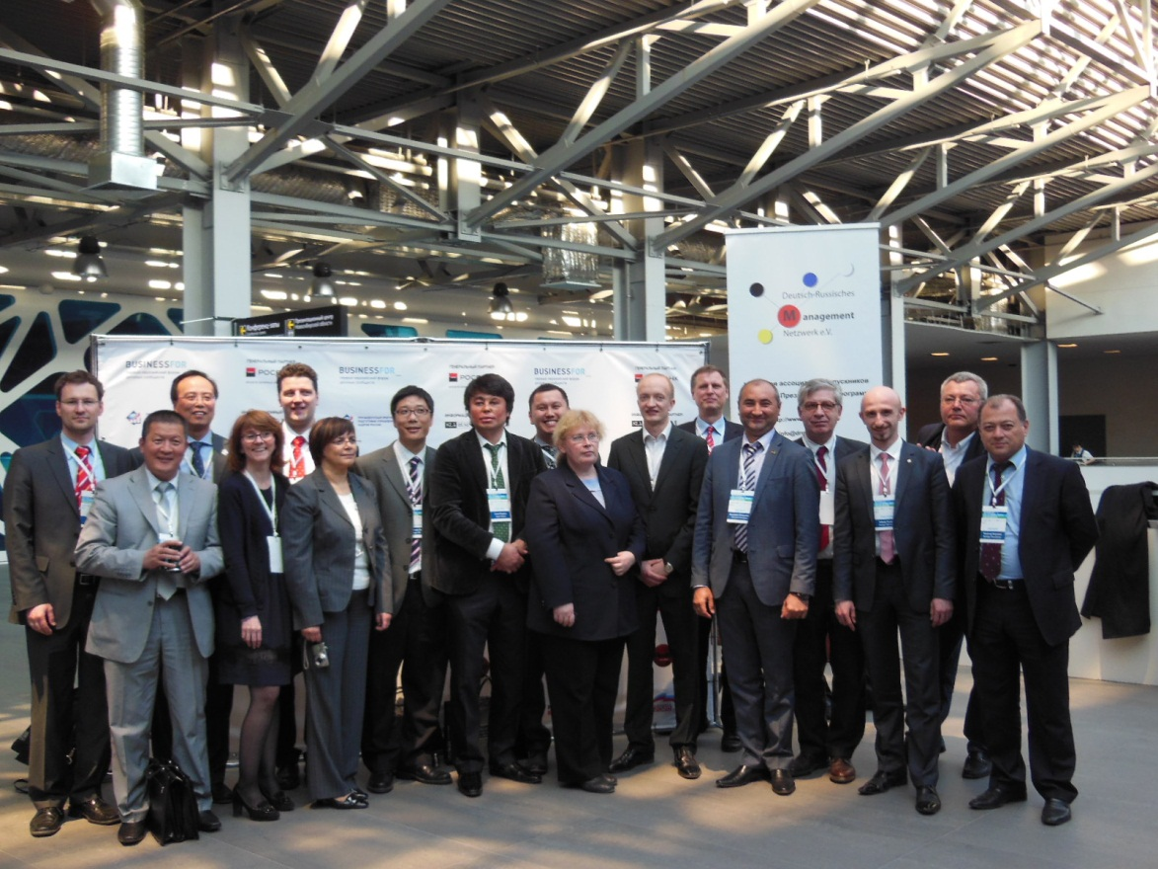

Slide 13
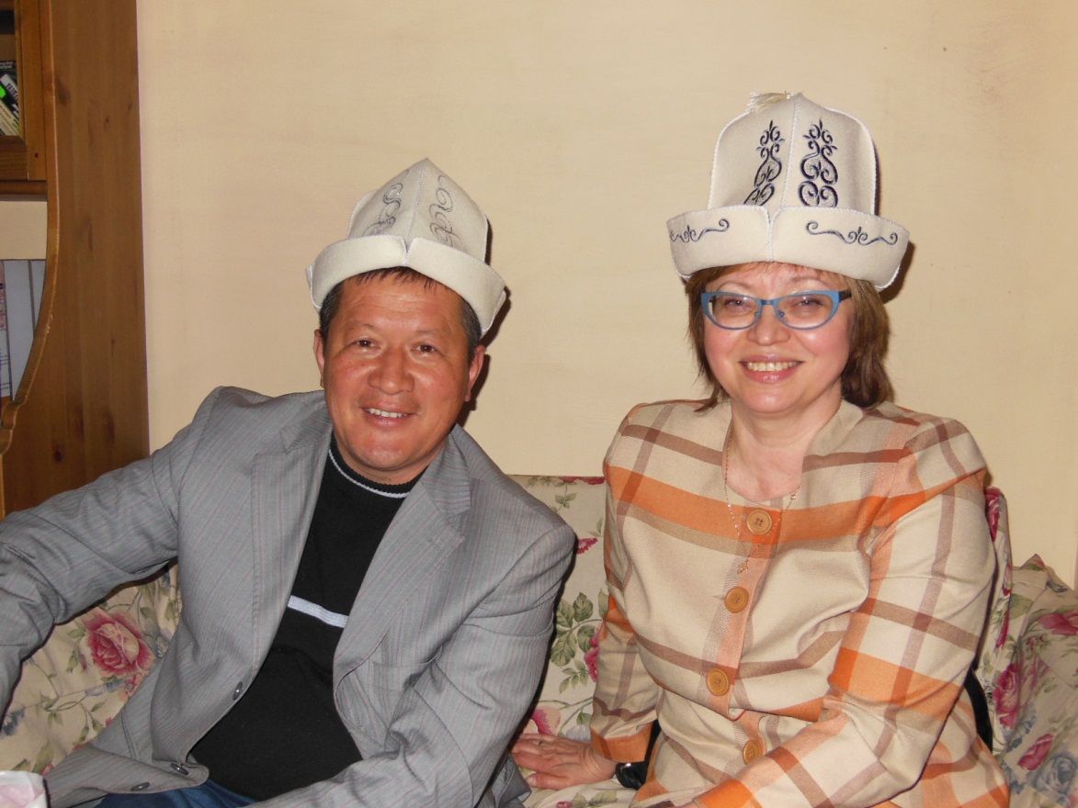
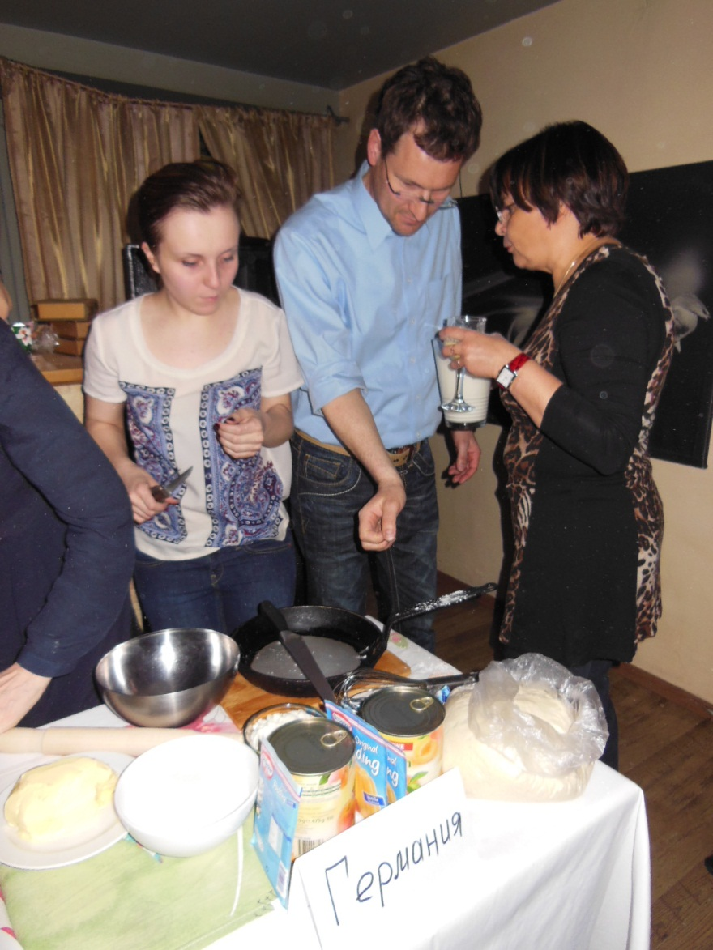
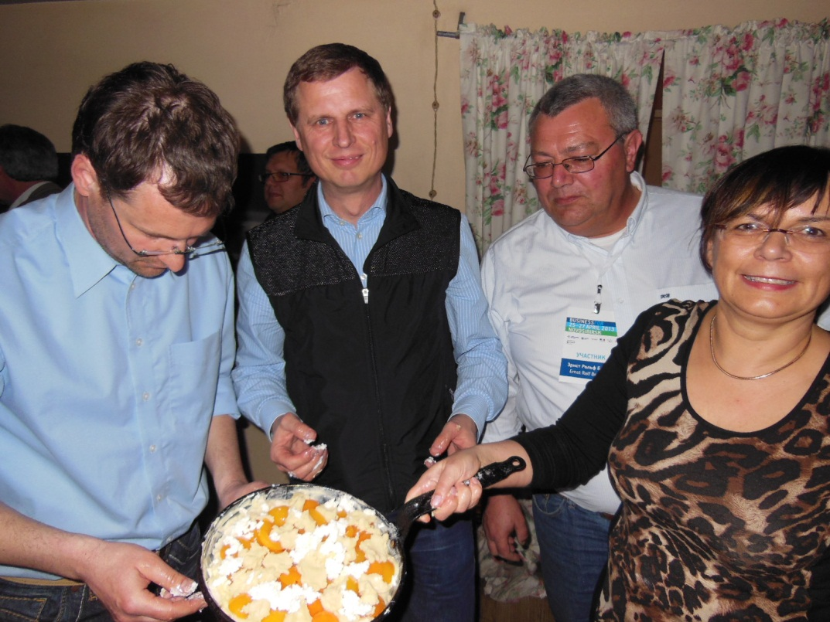

Slide 14
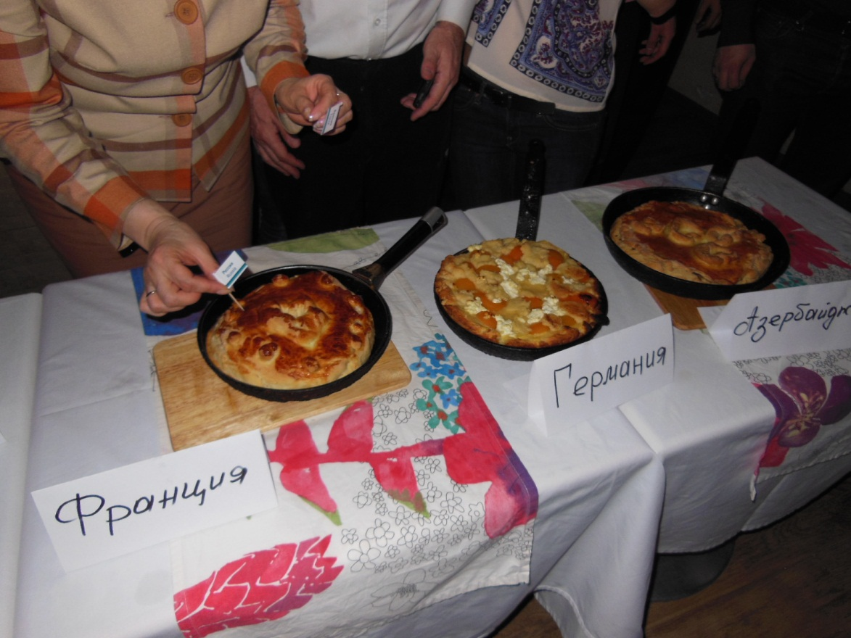
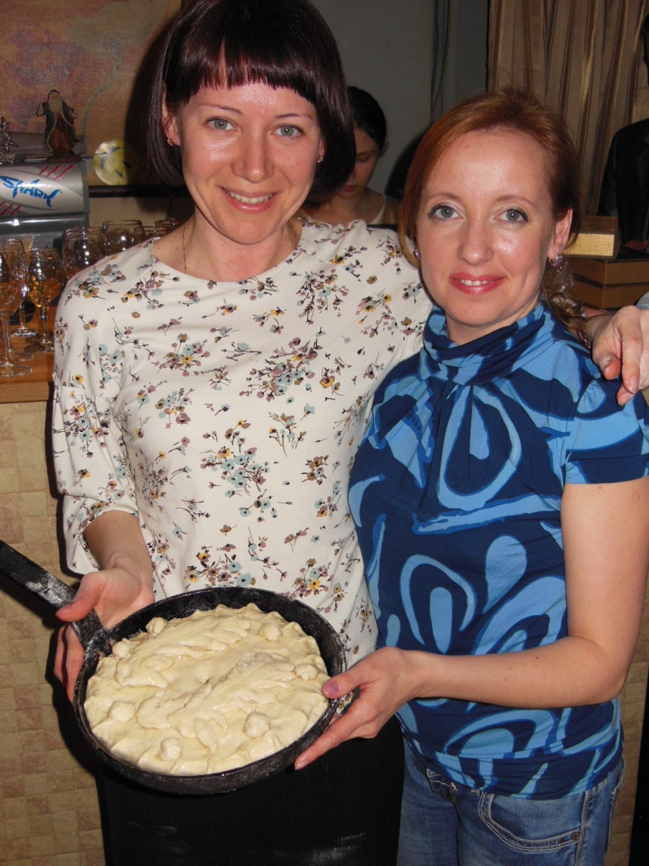

Slide 15
